Slide 1
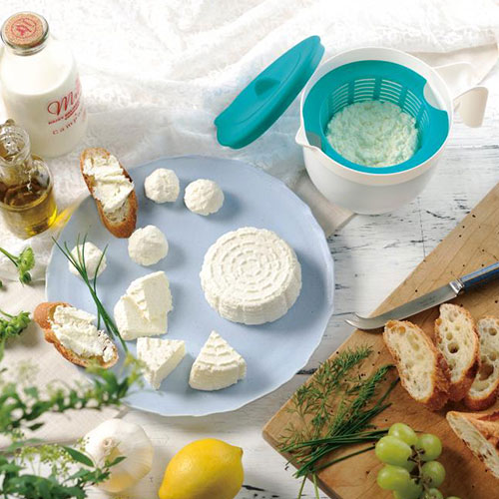
【提案書】
カッテージチーズメーカー
特徴
脱脂乳などから作られる代表的な非熟成のチーズ、カッテージチーズを自宅で作れるチーズメーカー。サラダ・ディップ・サンドイッチとも相性抜群です。健康を気遣う方には特におススメです。
商品写
納期
納期スペース
仕様
素材:外容器・コランダー/ポリプロピレン フタ/シリコンゴム
サイズ：外容器/約19.6×13.5×11.8cm コランダー/直径13.3cm 高さ7.6cm フタ/直径13.8ｃｎ 高さ1.3cm
包装：化粧箱入り
備考：商品動画をご用意しております。
お見積
お見積りスペース

